Slide 1
Equazioni differenziali del taglio e del momento
Agg. 8/10/2023
Riferimenti: Hibbeler, Sez. 3.3, Casini-Vasta Sez. 6.2

Slide 2
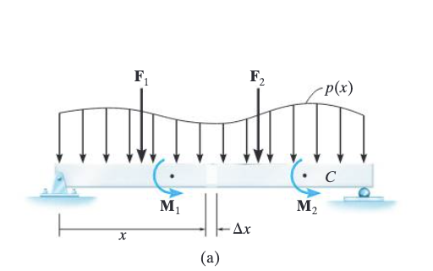
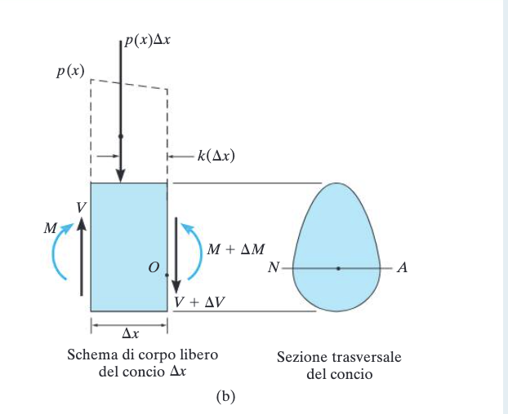
Equazione differenziale del taglio

Slide 3
Equazione differenziale del momento

